Slide 1
ДЕПАРТАМЕНТ ОБРАЗОВАНИЯ И НАУКИ ТЮМЕНСКОЙ ОБЛАСТИ
Государственное автономное профессиональное образовательное учреждение Тюменской области
«КОЛЛЕДЖ ЦИФРОВЫХ И ПЕДАГОГИЧЕСКИХ ТЕХНОЛОГИЙ»
Исследовательская работа
«Фикс Ассистент»
Выполнили студентки:
Иванова Анастасия
Ишина Екатерина
Научный руководитель:
Швецов Евгений Владимирович
Тюмень, 2022

Slide 2

Актуальность: Дистанционный режим работы и учебы показал, что у людей возникало немало проблем, главной из которых была организация режима дня.
Цель проекта: Создание автоматизированной системы, позволяющей организовать сбалансированный режим дня.
Задачи:
•Изучить проблемы, возникшие во время изоляции;
•Провести опрос и определить, какой процент людей столкнулся с трудностями во время изоляции;
•Изучить существующие аналоги, провести анализ и выявить их преимущества и недостатки;
•Разработать, сконструировать и запрограммировать роботизированную систему по организации режима дня включающую в себя контроль за физическим состоянием человека, а также приём пищи и лекарственных препаратов;
•Протестировать созданную систему и провести доработку при необходимости

Slide 3
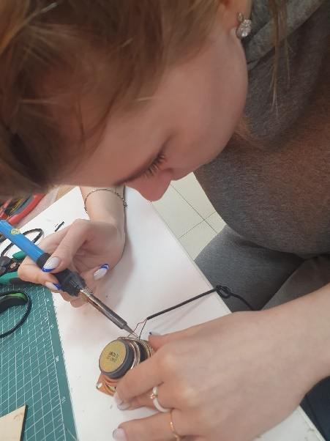
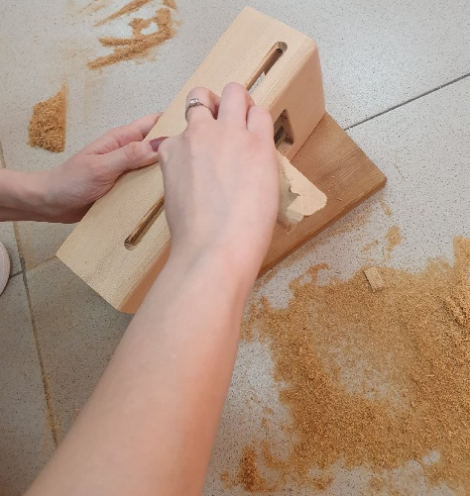
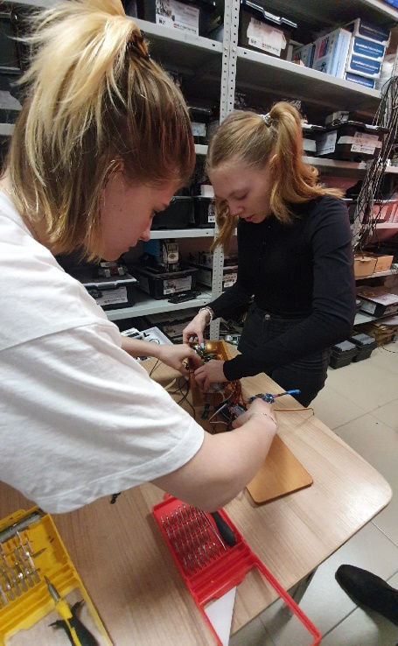
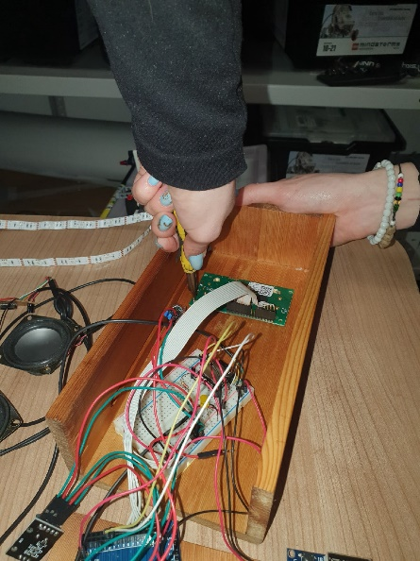
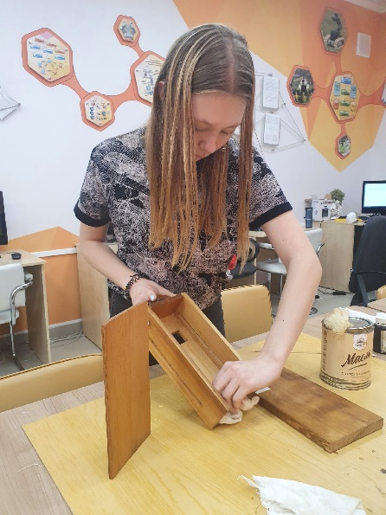
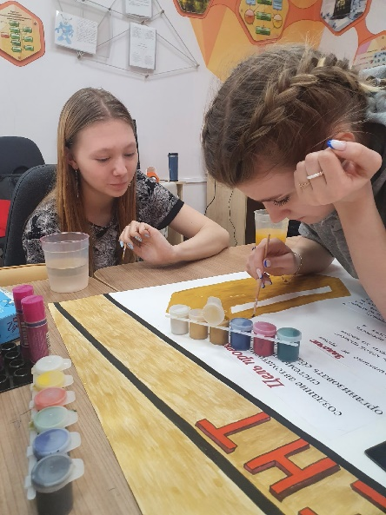
Этапы изготовления устройства:
Разработка идеи
Изучение проблемы, проведение «Социального опроса»
Разработка функционала
Выбор подходящей платформы
Конструирование и программирование автоматизированной системы
Создания информационного плаката

